Slide 1
Kubernetes Fundamentals

Slide 2
Contacts
Muhammad Bintang Cahya Putra
Instagram : instagram.com/strongpapazola
Youtube : strongpapazola
Email : strongpapazola@gmail.com

Slide 3
Sebelum Belajar Kubernetes

Slide 4
Dari Monolith ke Microservices
Apa itu Monolith? Saat kita membuat sebuah aplikasi, dan semua fitur dibuat dalam aplikasi tersebut, maka aplikasi tersebut bisa dibilang Monolith.
Apa itu Microservices? Microservices adalah kebalikannya dari Monolith, dimana aplikasi dipecah menjadi kecil-kecil, dimana tiap aplikasi hanya mengurus satu tugas dengan baik, dan semua aplikasi saling berkomunikasi.

Slide 5
Dari Monolith ke Microservices
Monolith Application
Microservices Application
Server 1
Server 1
Server 2

Slide 6
Dari Virtual Machine ke Container
Virtual Machine
Container
Container 1
Container 4
Container 5
App 1
App 3
App 5
App 1
App 4
App 5
App 2
App 4
App 6
Container 2
Container 6
Container 3
App 2
App 3
App 6
OS
OS
OS
Hypervisor
Container Manager
Host OS
Host OS
Bare-metal machine
Bare-metal machine

Slide 7
Scaling Microservices Menggunakan Container
Jalankan 3 aplikasi yang sama

Slide 8
Docker
Kubernetes mendukung beberapa Container Manager
Namun yang saat ini sangat populer adalah Docker

Slide 9
Docker Deployment
6. Docker menjalankan container dari image
1. Developer meminta docker untuk membuat image dan mengirim ke registry
2. Docker membuat image
3. Docker mengirim ke Image Registry
Container
Image
Image
Developer
Docker
Image
Docker
Local
Image Registry
Production
4. Developer meminda docker di production untuk menjalankan image
5. Docker mengambil image dari Image Registry

Slide 10
Sebelum Lanjut
Pastikan sudah mengerti Docker
https://www.youtube.com/playlist?list=PL-CtdCApEFH-A7jBmdertzbeACuQWvQao

Slide 11
Pengenalan Kubernetes

Slide 12
Apa itu Kubernetes?
Kubernetes adalah aplikasi untuk automation deployment, scaling dan manajemen aplikasi berbasis container
Kubernetes adalah aplikasi Open Source dan saat ini paling populer di jenis nya
Banyak perusahaan-perusahaan besar yang sudah menggunakan Kubernetes, termasuk perusahaan Unicorn di Indonesia

Slide 13
Sejarah Kubernetes
Bertahun-tahun Google membuat internal sistem yang bernama Borg (kemudian berganti nama menjadi Omega)
Sistem ini digunakan untuk membantu developer dan infra engineer untuk me-manage ribuan server yang ada di Google
Tahun 2014 Google memperkenalkan Kubernetes, Open Source system yang berasal dari pengalaman Borg, Omega dan internal system lainnya

Slide 14
Arsitektur Kubernetes

Slide 15
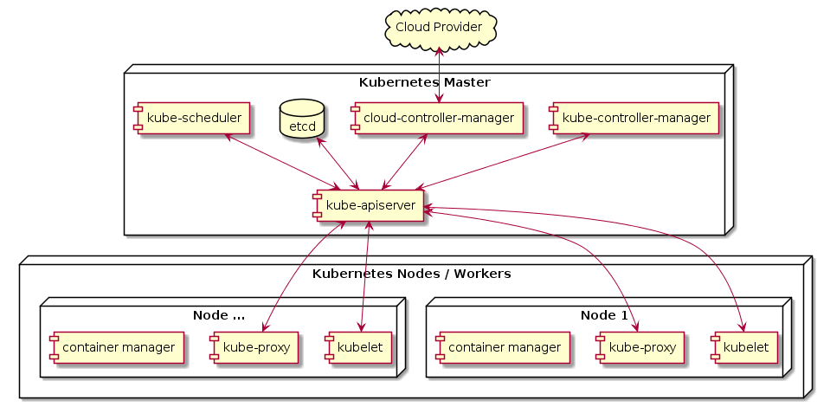
Arsitektur Kubernetes

Slide 16
Kubernetes Master
kube-apiserver bertugas sebagai API yang digunakan untuk berinteraksi dengan Kubernetes Cluster
etcd bertugas untuk sebagai database untuk menyimpan data Kubernetes Cluster
kube-scheduler bertugas untuk memperhatikan aplikasi yang kita jalankan dan meminta Node untuk menjalankan aplikasi yang kita jalankan
kube-controller-manager bertugas melakukan kontrol terhadap Kubernetes Cluster
cloud-controller-manager bertugas untuk melakukan kontrol terhadap interaksi dengan cloud provider

Slide 17
Kubernetes Nodes
kubelet berjalan di setiap Node dan bertugas untuk memastikan bahwa aplikasi kita berjalan di Node
kube-proxy berjalan di setiap Node dan bertugas sebagai proxy terhadap arus network yang masuk ke aplikasi kita dan sebagai load balancer juga
container-manager berjalan di setiap Node dan bertugas sebagai container manager. Kubernetes mendukung beberapa container manager seperti Docker, containerd, cri-o, rktlet, dan yang lainnya.

Slide 18
Alur Kerja Menggunakan Kubernetes
Kubernetes Workers
3
Kubernetes Master
2
Developer
Configuration File

Slide 19
Detail Alur Kerja Kubernetes
Kubernetes Workers
Image Registry
kubelet
kube-proxy
docker
1
Kubernetes Master
Developer
2
Configuration File

Slide 20
Menginstall Kubernetes di Local

Slide 21
Cara Menginstall Kubernetes di Local
Menggunakan Docker Desktop
Menggunakan Minikube (butuh VirtualBox atau Hyper-V)
https://github.com/kubernetes/minikube

Slide 22
Menginstall Kubectl
https://kubernetes.io/docs/tasks/tools/install-kubectl/

Slide 23



Memulai Kubernetes
Untuk melakukan testing Kubernetes, di butuhkan tools untuk menjalankan Kubernetes pada computer PC atau satu node.
Salah satu tools yang bisa digunakan adalah Minikube.
Instalasi minikube pada Linux dapat dilakukan dengan instruksi:
Instalasi minikube pada Windows dapat dilakukan dengan mendownload file instalasi minikube-windows-amd64.exe pada link berikut: https://storage.googleapis.com/minikube/releases/latest/minikube-windows-amd64.exe

Slide 24

Memulai Kubernetes
Pada windows, ubah nama minikube-windows-amd64.exe menjadi minikube.exe dan tambahkan path ke minikube.exe ke dalam environment variables Windows.
Setelah instalasi minikube pada masing-masing OS, jalankan instruksi berikut untuk memvalidasi hasil instalasi minikube.
Minikube mendukung beberapa aplikasi virtual machine seperti:
Oracle VirtualBox
VMWare Fusion
KVM
KVM2
HyperKit
XHYVE

Slide 25

Memulai Kubernetes
Tools berikutnya adalah Oracle VirtualBox sebagai aplikasi Virtual Machine.
Tools ini dibutuhkan oleh Minikube untuk membuat cluster Kubernetes pada local computer.
Install aplikasi Oracle VirtualBox dari link berikut: https://www.virtualbox.org/wiki/Downloads
Setelah selesai instalasi Oracle VirtualBox, jalankan instruksi berikut untuk menguji koneksi antara minikube dengan Oracle VirtualBox.
Instruksi alternatif:

Slide 26

Membuat cluster local dengan minikube.
Untuk membuat cluster local, jalankan instruksi berikut

Slide 27
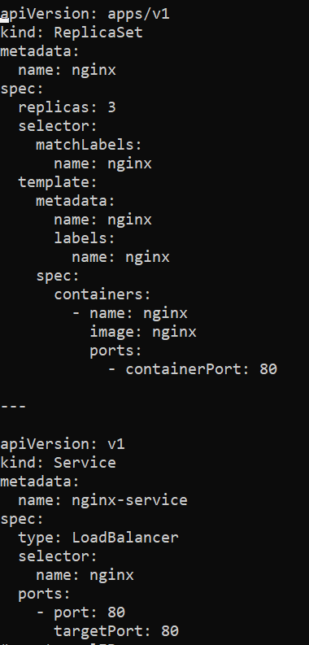
Membuat cluster local dengan minikube.
Buat sebuah file db.yml dan simpan didalam
folder proyek. Isi nginx.yaml adalah seperti berikut:

Slide 28
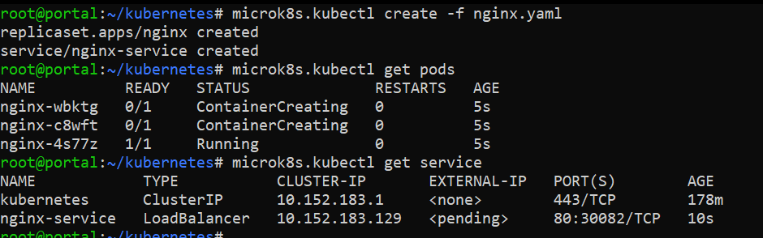

Membuat cluster local dengan minikube.
Lalu jalankan instruksi berikut untuk membuat sebuah Pod. Berikut adalah instruksi bila db.yml disimpan dalam folder pod.
Untuk memvalidasi Pod yang sudah berjalan, jalankan instruksi berikut:
Outputnya adalah seperti berikut:

Slide 29
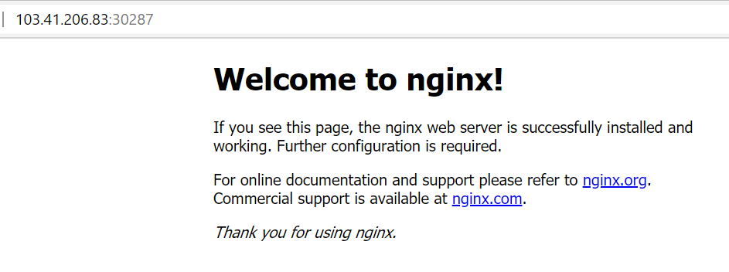
Membuat service dengan minikube.
Untuk menjalankan service pada Kubernetes, jalankan instruksi berikut:
Instruksi di atas akan membuat service dan memanggil informasi-nya dari API server. Keluaran dari instruksi di atas adalah seperti berikut:
Dari instruksi di atas, service telah dijalankan. Untuk mengakses nginx dapat dilakukan dengan instruksi:

Slide 30
Challenge
Yang bisa dilakukan :
Membuat deployment aplikasi untuk Kubernetes
Mulai menggunakan Kubernetes Cluster menggunakan Cloud Provide

Slide 31
Contacts
Instagram : instagram.com/strongpapazola
Youtube : strongpapazola
Email : strongpapazola@gmail.com

